Slide 1
論文口試
結合社會經濟指標和環境因素
預測空氣品質指標
Combining Social-economic Indicators and Environmental Factors to
Forecast Air Quality Index
研究生 : 張家榕
指導教授： 王志軒 教授
口試委員： 蕭宇翔 教授
游家牧 教授
賴學儀 教授
1
Notes:
各位口試委員好，我是本次報告的研究生張家榕，我的論文名稱為結合社會經濟指標和環境因素預測空氣品質指標

Slide 2
01
問題回覆
02
論文概要
目錄
03
研究結果
04
結論
2
Notes:
本研究分為四個章節報告，分為上次口試的問題回覆、論文概要、研究結果、結論。

Slide 3
01
問題回覆
3
Notes:
首先回覆第一次口試的問題

Slide 4


問題回覆
賴學儀與游家牧教授建議及提問：
相關文獻比較的表格需加上研究變數
研究貢獻需多加以解釋
預期結果的比較，多用文字說明較清楚
目前已針對論文對應部分進行校對，並進行修改
特徵萃取使用PCA與特徵選取能做出什麼不一樣的事情?
這兩種方法都能達到降維的目的
PCA難以解釋哪個變數較為重要
特徵選取較容易解釋哪個變數較為重要
為什麼要用兩種特徵工程去做一樣的問題?
過去大部分研究在特徵選取的部分顯少使用MARS, RF, XGB計算變數重要性
比較這兩種特徵工程對預測績效的影響為本研究目的之一
4
Notes:
針對賴教授與游教授的建議，目前已在論文對應部分進行修改。
而賴教授問的這兩個問題，在此回覆。
這兩種方法都能達到降維的目的，但PCA所得到的主成分和原始變數不同，每個主成分可能和每個變數都有關，較難以解釋哪個變數較為重要 ;特徵選取所使用的機器學習模型(MARS, RF, XGB)能得出每個原始變數的重要性，較容易解釋哪個變數較為重要。
過去大部分研究在特徵選取的部分顯少使用MARS, RF, XGB計算變數重要性，也沒有和特徵萃取做比較，而PCA為特徵萃取較為經典的方法，故比較這兩種特徵工程對預測績效的影響為本研究目的之一。

Slide 5
02
論文概要
研究背景
研究目的
研究架構
模型摘要
5
Notes:
首先是緒論分為研究背景、目的、架構與模型摘要

Slide 6
論文概要
研究背景
空氣品質指標(Air Quality index, AQI)是一個綜合指標,能反應國家或地區的空氣品質
依主要空氣汙染物,以其對人體健康的危害程度,分別換算分別換算出副指標值，再以當日(時)各副指標之最大值為AQI
AQI指標 | O₃ (ppm) 8小時平均值 | O₃ (ppm) 小時平均值⁽¹⁾ | PM_{2.5} (μg/m³ ) 24小時平均值 | PM₁₀ (μg/m³ ) 24小時平均值 | CO (ppm) 8小時平均值 | SO₂ (ppb) 小時平均值 | NO₂ (ppb) 小時平均值
0-50 良好 | 0.000 – 0.054 | - | 0.0 - 15.4 | 0 - 54 | 0 - 4.4 | 0 - 35 | 0 - 53
51-100 普通 | 0.055 – 0.070 | - | 15.5 - 35.4 | 55-125 | 4.5 - 9.4 | 36 - 75 | 54 – 100
101-150 對敏感族群不健康 | 0.071 – 0.085 | 0.125 - 0.164 | 35.5 - 54.4 | 126 - 254 | 9.5 - 12.4 | 76 - 185 | 101 – 360
151-200 對所有族群不健康 | 0.086 – 0.105 | 0.165 - 0.204 | 54.5 - 150.4 | 255 - 354 | 12.5 - 15.4 | 186 - 304⁽³⁾ | 361 – 649
201-300 非常不健康 | 0.106 – 0.200 | 0.205 - 0.404 | 150.5 - 250.4 | 355 - 424 | 15.5 - 30.4 | 305 - 604⁽³⁾ | 650 – 1249
301-400 危害 | ⁽²⁾ | 0.405 - 0.504 | 250.5 - 350.4 | 425 - 504 | 30.5 - 40.4 | 605 - 804⁽³⁾ | 1250 – 1649
401-500 危害 | ⁽²⁾ | 0.505 - 0.604 | 350.5 - 500.4 | 505 - 604 | 40.5 - 50.4 | 805 -1004⁽³⁾ | 1650 – 2049
6
Notes:
近年來，許多研究已確立空氣汙染會對人體健康造成影響，包括：支氣管炎、氣喘、心血管疾病、肺癌等，無論長期或短期暴露在空氣糟糕的環境之下，皆會提高呼吸道疾病及死亡之風險 。
空氣汙染物有由許多物質組成，主要來源為自然界的釋出與人類活動的製造(工業汙染、汽機車和火力發電廠的排放廢氣)。隨著城市與國家的經濟成長，監測空氣品質的需求及重要性在公共衛生、交通、能源供應、製造業和永續環境方面，逐漸增加，因此從2016年開始，政府實施空氣品質指標AQI作為監測空氣品質的標準，能反應國家或地區的空氣品質，其測量的污染項目包含六種物質，分別以臭氧、PM2.5、PM10、CO(一氧化碳)、NO2(二氧化氮)和SO2(二氧化硫)等濃度，將不同污染物對人體健康的影響程度，分別換算出副指標值，再以當日或當時的副指標之最大值為該測站的空氣品質指標值(AQI)。

Slide 7
論文概要
研究目的
特徵工程
特徵選取使用MARS, RF, XGB分析哪些指標對於預測更重要;特徵萃取使用PCA萃取主成分做比較和分析。
社會經濟發展與AQI之間的關聯
哪些指標（社會經濟、能源供應、交通、工業發展、汙染物和大氣環境相關）在預測不同 粒度的 AQI 時更具代表性？
預測AQI
使用特徵選取找出的關鍵變數和特徵萃取找出的主成分，分別預測AQI，比較這兩種方法的預測績效。
比較機器學習和深度學習的預測績效
7
Notes:
本研究目的分為三個面向，特徵工程方面，比較特徵選取和特徵萃取，預測AQI的績效的差異。
預測變數方面，以不同粒度的資料預測 AQI(補充說明,這邊的粒度指的是例如:資料是每日或每小時一筆，也就是逐日或逐時的資料)，例如以社會經濟發展相關指標或環境因素預測不同粒度的AQI,探討哪些指標對於預測更重要,為政策制定者在經濟發展與環境保護之間提供見解。
在預測方面，比較機器學習與深度學習的預測績效。

Slide 8
03
研究架構
研究架構
模型概要
8
Notes:
接下來介紹文獻探討 分為文獻回顧與文獻比較

Slide 9
研究架構
研究架構
蒐集社會經濟發展相關指標與
空氣監測站資料
逐月資料(台灣)
逐日資料(新竹)
逐時資料(高雄)
使用MARS,RF,XGB計算平均變數重要性，選出
關鍵變數作為輸入變數
使用PCA萃取主成分作為輸入變數
以機器學習和深度學習預測逐月、逐日和逐時的AQI
結論
9
Notes:
本研究架構如圖所示，先蒐集相關資料，接者為了不失一般性，將以不同粒度的資料預測不同地區的AQI，特徵選取以三個模型計算平均變數重要性，選出關鍵變數;特徵萃取使用主成分分析萃取主成分。預測模型使用機器學習與深度學習分別預測逐月、逐日與逐時的AQI。

Slide 10
研究架構
模型摘要
特徵萃取
主成分分析 (Principal Component Analysis, PCA)
機器學習
多變量適應性迴歸模型 (Multivariate Adaptive Regression Splines, MARS)
隨機森林 (Random Forest, RF)
極限梯度提升法 (eXtreme Gradient Boostong, XGB)
支持向量迴歸 (Support Vector Regression, SVR)
特徵選取
深度學習
深度神經網路 (Deep Neural Network, DNN)
循環神經網路 (Recurrent Neural Network, RNN)
長短期記憶神經網路 (Long Short-term Memory, LSTM)
門循環神經網路 (Gated Recurrent Unit, GRU)
10
Notes:
以上為本論文所使用到的模型全名，其中MARS, RF , XGB 這三個模型除了預測AQI以外，也將做為特徵選取的方法。

Slide 11
03
研究結果
模型概述
預測台灣逐月AQI
預測新竹逐日AQI
預測高雄逐時AQI
11
Notes:
研究結果

Slide 12
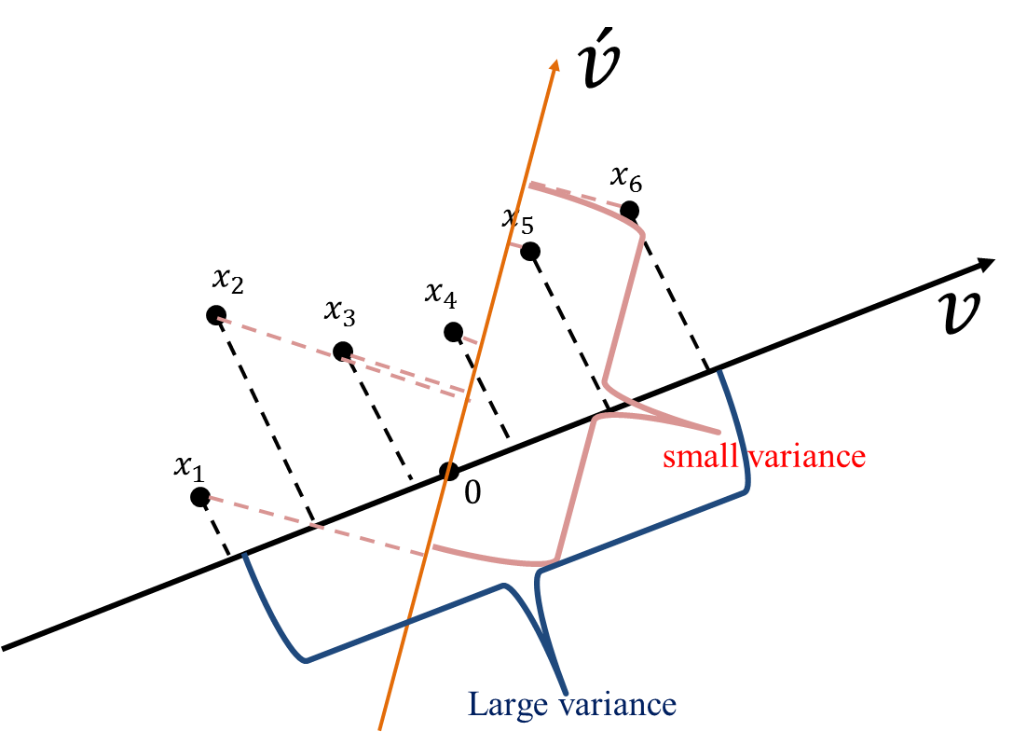



研究結果
模型概述
主成分分析(Principal component analysis, PCA)
將n 維m 筆的原始資料按列組成n 列m 行的矩陣$X$,對$X 的$每一行進行中心化，求出共變異數矩陣 $C$
對共變異數矩陣 $C 進行特徵分解求出$特徵向量矩陣 $V$與特徵值矩陣E，將原始資料矩陣乘上特徵向量矩陣，得到主成分$P$
$$X= \left[\begin{matrix}x_{1,1} & ⋯ & x_{1,m} \\ ⋮ & ⋱ & ⋮ \\ x_{n,1} & ⋯ & x_{n,m}\end{matrix}\right]$$
$$C=\frac{1}{n}X^{T}X$$
$$C=VEV^{T}$$
$$P=XV$$
 | 主成分1 | 主成分2 | …
變異量(特徵值) | 3 | 2 | …
變異量百分比 | 50% | 33.33% | …
累積變異量百分比 | 50% | 83.33% | …
12
Notes:
主成分分析在機器學習與統計領域中被廣泛用來分析資料和降低數據維度的線性降維方法，是特徵萃取的一種方法，其目的是使投影後資料的變異數最大，盡可能保持原始特徵的特性，找出主要成分當作新的特徵資料，以主成分的變異量(特徵值)得知其重要性。

Slide 13




研究結果
模型概述
多變量適應性迴歸模型
(Multivariate adaptive regression splines, MARS)
運用分段基底函數$B_{m}\left(x\right)$，組合成具有彈性的迴歸模型$\hat{f}\left(x\right)$
$$\begin{aligned}\#\end{aligned}$$
$$\begin{aligned}&B_{m}\left(x\right)=\prod_{k=1}^{K_{m}}{{\left[s_{km}∙\left(x_{v\left(k , m\right)}−t_{km}\right)\right]}_{+}}\#\end{aligned}$$
$$\hat{f}\left(x\right)=β_{0}+\sum_{m=1}^{M}{β_{m}B_{m}\left(x\right)}$$
前推式過程: 建構最大複雜度的模型
後推式過程: 藉由廣義交叉驗證(GCV)評估變數重要性
$$GCV\left(M\right)=\frac{1}{N}\sum_{i=1}^{N}{\frac{{\left[y_{i}−{\hat{f}}_{m}\left(x_{i}\right)\right]}^{2}}{{\left[1−\frac{C\left(m\right)}{N}\right]}^{2}}}$$
BF
Knot
13
Notes:
MARS是一種能夠組合多個基底函數，成為具有彈性的迴歸模型，相較於傳統線性迴歸，較能考慮數據中的非線性關係
此模型分為兩個過程，前推式過程: 組合多個基底函數成最大複雜度的模型。後推式過程: 使用GCV廣義交叉驗證作為評估準則，刪減模型中，不重要的基底函數，提高模型的泛化能力，且能依此準則得知為變數重要性。

Slide 14
研究結果
模型概述
隨機森林(Random Forest, RF)
極限梯度提升法
(eXtreme Gradient Boosting, XGB)
使用Bagging演算法，對資料進行隨機且重複的抽樣，形成多個訓練集。
對每個訓練集，生成決策樹，重複1步驟1和2。
彙整所有決策樹的結果。
基於梯度決策樹(GBDT)改良與延伸
在目標函數中加入正則項以控制模型複雜度
借鑑了隨機森林(RF)的做法，支援特徵抽樣
優化樹節點分裂的算法，以多工的方式減少計算量
訓練速度快
較不容易過度學習
訓練過程中，能夠檢測變數之間的影響，得知變數重要性
X dataset
Tree 1
Tree 2
特徵1
特徵3
Tree 1
Tree 2
Tree 3
Y
Y
N
特徵2
特徵4
特徵5
Class A
Class A
Class B
Y
N
Y
N
Y
N
Voting
A
C
B
A
D
A
Class A
+0.9
+0.5
+2.2
+2
+0.9
+1.3
分類以投票、迴歸以平均
f(A)=0.9+2+1.3
14
Notes:
隨機森林結合決策樹以及Bagging算法，進行完全隨機且可重複抽樣的方法產生出多顆決策樹，模型最終的預測結果為所有決策樹的平均或是多數決定，模型的優點能處理離散型和連續型的預測變數、能處理迴歸或是分類的預測;且可以處理高維度資料並篩選重要變數。

Slide 15
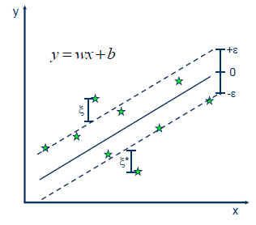
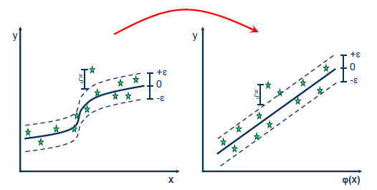
研究結果
模型概述
支持向量迴歸(Support Vector Regression, SVR)
SVR的目標為尋找一個超平面(hyperplane)，並給定容忍值防止過度學習，
形成圓柱管盡可能包住所有資料。
同時，最大化離邊界最近的資料點之距離，形成二次規劃問題。
可透過核函數(Kernel Function)將資料轉換到高維度的空間。
優點: (1) 適合多維特徵的迴歸問題
(2) 有多種核函數以解決各種非線性的迴歸問題
15
Notes:
SVR是使用支持向量機(Support Vector Machine, SVM)解決迴歸問題的演算法，在許多高維度資料的預測上表現出色。其目標是找到一個超平面，讓一個集合的所有資料到該平面的距離最近，給定一個容忍值ε防止過度學習，透過核函數(Kernel Functionl)將資料轉換到高維度的空間，形成圓柱管盡可能包住所有資料。同時，最大化離邊界最近的資料點之距離，形成二次規劃問題。此模型的優點是適合多維特徵的非線性回歸問題。

Slide 16
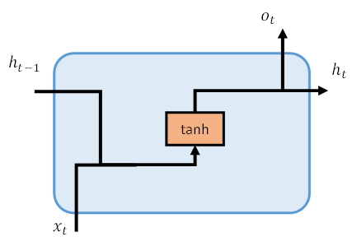
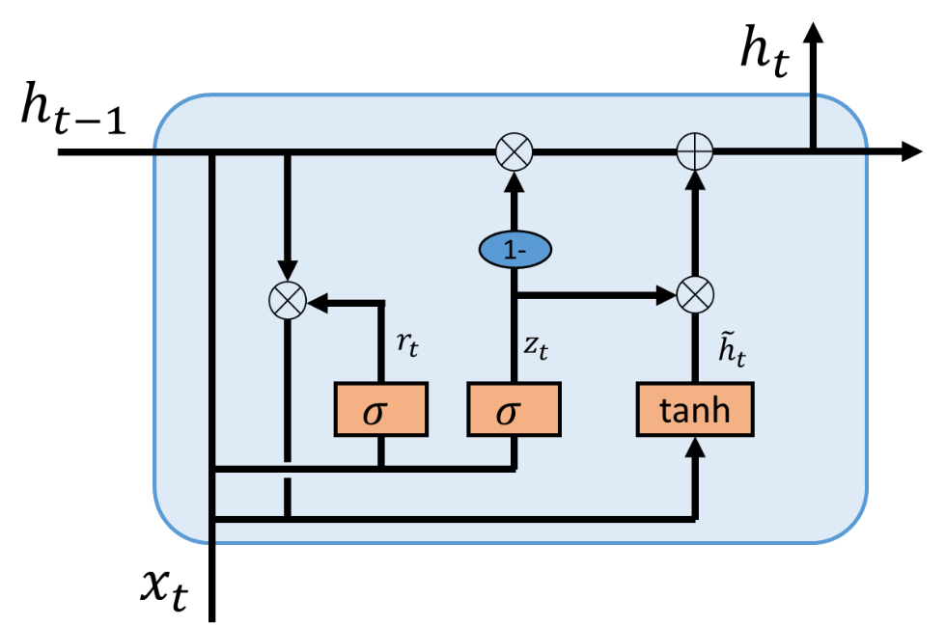
研究結果
模型概述-深度學習
深度神經網路(Deep Neural Network, DNN): 能夠學習複雜的問題，但其神經元不具有記憶性。
循環神經網路(Recurrent Neural Network, RNN): 具有記憶性，適合學習時間序列資料。
長短期記憶神經網路(Long short-term memory, LSTM): 改善RNN，避免梯度消失，適合處理較長的時間序列。
門循環單元神經網路(Gated recurrent unit, GRU): 簡化LSTM，加快學習速度，適合訓練較大的資料集。
RNN
LSTM
GRU
16
Notes:
DNN深度神經網路是由輸入層、多個隱藏層和輸出層組成，在訓練過程中透過前向傳播計算每一層的輸出;藉由反向傳播不斷地調整每一個神經元的權重，使整個神經網路能夠學習複雜的問題。
傳統的神經元沒有記憶性，沒辦法學習資料中不同時間點間的關係，於是出現了循環神經網路(RNN)
LSTM和GRU都是RNN的一種，都是為了改善RNN的缺點，其不同在於神經元的架構。LSTM通過不同閥門(gate)和不同的激活函數，使神經元可以記住重要的資訊;忘記不重要的資訊。GRU以更新閥與重設閥取代LSTM中的遺忘閥與輸入閥，簡化LSTM的神經元結構，提高了訓練速度，在訓練較大的資料集較能節省時間。

Slide 17
研究結果
預測台灣逐月AQI-研究資料
以大同,新竹,西屯,善化,楠梓的月平均AQI代表全台逐月AQI
17
Notes:
在逐月資料中，本研究以台北大同,新竹,台中西屯,台南善化,高雄楠梓，這五個位於主要城市的監測站的總月平均AQI，作為全台月平均AQI。
此外可以觀察到南北部的AQI有明顯的差異; 且具有強烈的季節性 ，因此本研究將在逐月資料的預測變數中加入季節因子(以各季平均除以總平均)。

Slide 18
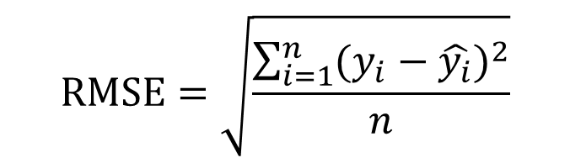
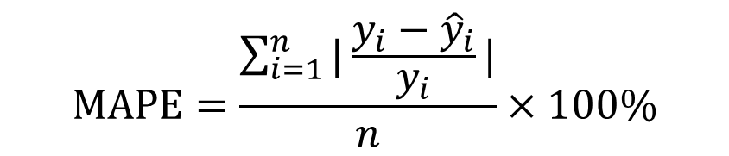
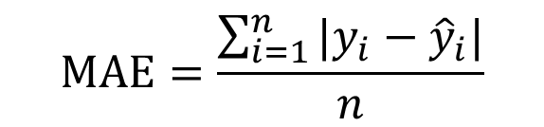
研究結果
預測誤差指標
均方根誤差
(Root Mean Square Error, RMSE)
$$RMSE=\sqrt{\frac{\sum_{i=1}^{n}{{(y_{i}−\hat{y_{i}})}^{2}}}{n}}$$
平均絕對誤差
(Mean Absolute Error, MAE)
$$MAE=\frac{\sum_{i=1}^{n}{|y_{i}−{\hat{y}}_{i}|}}{n}$$
平均絕對百分比誤差
(Mean Absolute Percentage Error, MAPE)
$$MAPE=\frac{\sum_{i=1}^{n}{|\frac{y_{i}−{\hat{y}}_{i}}{y_{i}}|}}{n}×100\%$$
18
Notes:
以MAPE作為主要評估指標。

Slide 19
研究結果
預測台灣逐月AQI-變數重要性
Predictor variable | MARS(%) | RF(%) | XGB(%) | Average importance(%)
Seasonal factor (SF) | 27.80% | 26.87% | 54.38% | 36.35%
Carbon power generation (CPG) | 15.61% | 23.27% | 21.10% | 20.00%
Steel and metals production (SMP) | 13.32% | 5.62% | 2.71% | 7.22%
Manufacturing employment population (MEP) | 12.54% | 4.18% | 2.52% | 6.41%
Retail employment population (REP) | 10.05% | 3.78% | 4.31% | 6.04%
Highway cargo load (HCL) in thousand ton-kilometer | 8.48% | 4.78% | 1.60% | 4.95%
Number of registered cars (NRC) | 9.04% | 2.97% | 1.10% | 4.37%
Manufacturing purchasing manager index (PMI) | 3.16% | 3.14% | 1.69% | 2.66%
Industrial production index (IPI) |  | 5.05% | 2.74% | 2.60%
Highway passenger load (HPL) in thousand person-kilometer |  | 4.47% | 2.39% | 2.29%
Chemicals and plastics production (CPP) |  | 3.38% | 2.30% | 1.89%
Number of registered motorcycles (NRM) |  | 3.83% | 0.56% | 1.46%
Non-manufacturing purchasing manager index (NMI) |  | 2.87% | 1.07% | 1.31%
Waste incineration volume (WIV) |  | 2.89% | 0.96% | 1.28%
Construction employment population (CEP) |  | 2.90% | 0.57% | 1.16%
19
Notes:
此結果為逐月資料的變數重要性，本研究採用MARS, RF, XGB 三種機器學習模型計算變數重要性，實驗結果發現季節因子為重要性最高的變數，而燃煤與燃煤和燃氣發電量(CPG)、鋼鐵和金屬生產(SMP)、製造業就業人口(MEP)、零售就業人口(REP)、汽車貨運量(HCL)和汽車總登記數(NRC)，這些指標的來源包括：電力、製造業、零售業、汽車和貨物運輸，本研究使用這些平均重要性大於4%的變數作為關鍵變數去預測AQI。

Slide 20
研究結果
預測台灣逐月AQI-PCA
PCA主成分變異量
主成分與預測變數的關係
主成分(PC) | 變異量 (特徵值) | 變異量 百分比 | 累積變異量百分比
PC1 | 5.82 | 38.81% | 38.81%
PC2 | 3.27 | 21.82% | 60.62%
PC3 | 2.36 | 15.75% | 76.37%
PC4 | 1.05 | 6.99% | 83.37%
PC5 | 0.87 | 5.77% | 89.14%
PC6 | 0.45 | 3.00% | 92.14%
 | PC1 | PC2 | PC3 | PC4 | PC5 | PC6
MEP | 0.19 | 0.30 | -0.39 | -0.13 | 0.05 | -0.14
CEP | 0.36 | -0.20 | 0.09 | 0.10 | 0.13 | -0.16
REP | 0.35 | 0.13 | -0.27 | -0.09 | 0.06 | -0.09
IPI | 0.25 | 0.14 | 0.33 | 0.48 | -0.07 | 0.13
PMI | -0.28 | 0.01 | 0.26 | 0.19 | 0.29 | -0.75
NMI | -0.01 | 0.29 | 0.34 | -0.18 | 0.62 | 0.05
HPL | -0.16 | 0.44 | -0.04 | 0.09 | 0.33 | 0.37
HCL | 0.31 | 0.25 | 0.14 | 0.28 | 0.04 | 0.10
NRC | 0.39 | -0.12 | -0.03 | 0.05 | 0.10 | -0.08
NRM | 0.38 | -0.19 | 0.03 | 0.11 | 0.11 | -0.02
WIV | 0.33 | 0.14 | -0.19 | -0.16 | 0.13 | -0.24
CPG | 0.17 | 0.19 | 0.47 | -0.13 | -0.32 | 0.13
CPP | -0.01 | 0.48 | -0.15 | -0.17 | -0.16 | -0.13
SMP | -0.09 | 0.37 | -0.10 | 0.45 | -0.38 | -0.28
SF | -0.13 | -0.13 | -0.41 | 0.53 | 0.28 | 0.21
20
Notes:
右邊表格為主成分與預測變數的關係(特徵向量，也就是各個主成份和變數所對應的線性組合(linear combination)的係數)，可以發現排名越後面的主成分和大部分變數的係數變得越小，表示越後面的主成分越不重要，可以捨棄。
藉由左邊表格所示，本研究選取達到90%累積變異量的主成分作為預測變數。

Slide 21
研究結果
預測台灣逐月AQI-預測績效
以關鍵變數預測AQI
以主成分(PCA)預測AQI
Training | MARS | RF | XGB | SVR | DNN
RMSE | 7.90 | 6.06 | 6.08 | 8.70 | 8.77
MAE | 6.42 | 4.76 | 4.67 | 7.06 | 6.52
MAPE | 10.32% | 7.37% | 7.12% | 11.21% | 10.20%
Training | MARS | RF | XGB | SVR | DNN
RMSE | 9.76 | 5.75 | 4.97 | 8.94 | 8.41
MAE | 8.12 | 4.83 | 3.67 | 7.59 | 6.34
MAPE | 13.06% | 8.13% | 5.52% | 12.33% | 9.92%
Testing | MARS | RF | XGB | SVR | DNN
RMSE | 10.48 | 8.18 | 6.97 | 7.43 | 7.85
MAE | 7.86 | 6.79 | 5.49 | 6.06 | 6.45
MAPE | 12.09% | 11.63% | 9.79% | 10.54% | 11.13%
Testing | MARS | RF | XGB | SVR | DNN
RMSE | 10.00 | 12.52 | 11.98 | 10.74 | 7.86
MAE | 7.24 | 10.36 | 9.35 | 7.84 | 5.84
MAPE | 12.90% | 18.53% | 15.43% | 13.82% | 10.07%
Training : 2016/09~2020/12
Testing : 2021/01~2021/12
21
Notes:
預測模型的部分，訓練集是從2016/09到2020/12 (53個月)，而測試集是從2021/01至2021/12 (12個月)。
左邊的部分為特徵選取的預測績效，其中RF和XGB的training表現出色
右邊的部分為使用PCA，以主成分(6個)預測AQI，較特別的是，DNN相比左邊更好了一點，但除了DNN，其他模型使用關鍵變數來預測，其績效整體較好。

Slide 22
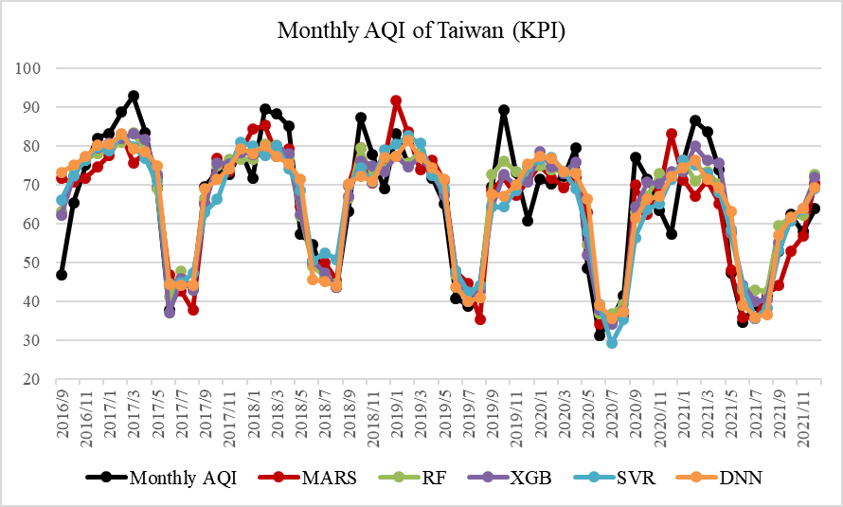
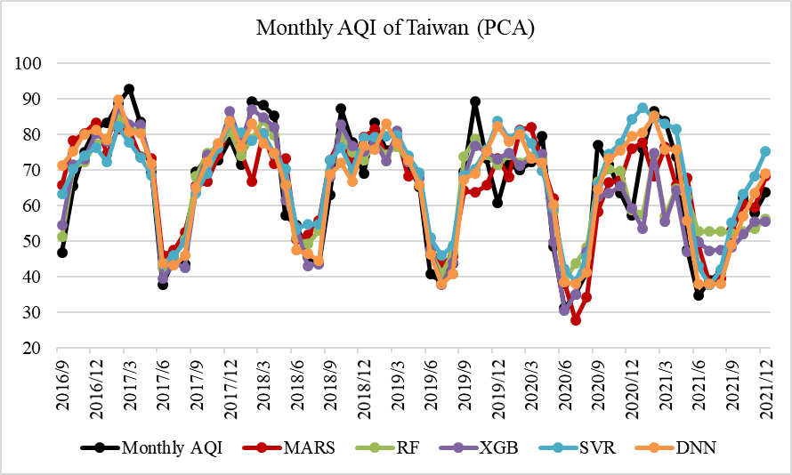
研究結果
預測台灣逐月AQI-預測績效
以關鍵變數預測AQI
以主成分(PCA)預測AQI
Training : 2016/09~2020/12
Testing : 2021/01~2021/12
22
Notes:
此為預測值與實際值比較圖，可以看出….

Slide 23
研究結果
預測新竹逐日AQI-變數重要性
Predictor variable | MARS(%) | RF(%) | XGB(%) | Average importance(%)
PM2.5 | 33.69% | 17.96% | 64.30% | 38.65%
O3 | 20.26% | 9.91% | 19.92% | 16.70%
Wind speed per hour average (WSH) | 20.26% | 4.26% | 5.73% | 10.09%
Ambient temperature | 9.55% | 9.45% | 4.14% | 7.71%
PM10 |  | 14.81% | 0.72% | 5.18%
CO |  | 11.62% | 0.29% | 3.97%
NO | 6.85% | 2.69% | 1.13% | 3.56%
NOx | 5.88% | 3.94% | 0.72% | 3.51%
NO2 |  | 9.67% | 0.33% | 3.33%
SO2 | 3.50% | 1.50% | 0.33% | 1.78%
THCM (total hydrogen-carbon mix) |  | 4.20% | 0.65% | 1.62%
NHCM (non-hydrogen-carbon mix) |  | 3.71% | 0.21% | 1.31%
Humidity |  | 2.94% | 0.96% | 1.30%
CH4 |  | 2.18% | 0.41% | 0.87%
Rainfall |  | 0.73% | 0.12% | 0.28%
Weekday |  | 0.42% | 0.04% | 0.15%
23
Notes:
新竹逐日資料的變數重要性如表格所示，排名前五的指標包括懸浮微粒(PM2.5, PM10)、臭氧(O3)、風速(WSH)與室溫(Ambient temperature)，這反應了在新竹地區，AQI綜合指標中的懸浮微粒和臭氧為影響空氣品質的重要因子。室溫和風速分別反映了每日AQI 隨季節和風速變化的事實，強風加上特定的方向可以去除空氣污染物以降低AQI。本研究採用平均重要性大於3%的預測變數作為關鍵預測變數。

Slide 24
研究結果
預測新竹逐日AQI-PCA
PCA主成分變異量
主成分與預測變數的關係
主成分(PC) | 變異量 (特徵值) | 變異量 百分比 | 累積變異量百分比
PC1 | 6.77 | 42.28% | 42.28%
PC2 | 2.14 | 13.38% | 55.66%
PC3 | 1.65 | 10.30% | 65.96%
PC4 | 1.12 | 7.01% | 72.97%
PC5 | 0.99 | 6.21% | 79.19%
PC6 | 0.87 | 5.46% | 84.64%
PC7 | 0.70 | 4.39% | 89.03%
PC8 | 0.59 | 3.68% | 92.71%
 | PC1 | PC2 | PC3 | PC4 | PC5 | PC6 | PC7 | PC8
Ambient temperature | 0.17 | -0.29 | -0.42 | 0.04 | 0.26 | 0.20 | 0.37 | 0.14
CH4 | -0.27 | 0.20 | 0.14 | -0.35 | 0.26 | -0.19 | 0.40 | 0.02
CO | -0.35 | 0.03 | 0.03 | 0.12 | -0.05 | 0.03 | -0.15 | -0.05
NMHC | -0.35 | -0.14 | 0.01 | 0.01 | -0.11 | 0.06 | -0.03 | -0.08
NO | -0.26 | -0.33 | -0.18 | -0.17 | 0.03 | -0.25 | -0.10 | -0.28
NO2 | -0.36 | -0.13 | 0.00 | 0.06 | -0.07 | 0.03 | 0.00 | -0.04
NOx | -0.36 | -0.19 | -0.05 | -0.01 | -0.04 | -0.05 | -0.03 | -0.11
O3 | 0.00 | 0.58 | 0.11 | 0.00 | -0.06 | 0.25 | 0.32 | -0.04
PM10 | -0.26 | 0.34 | -0.20 | 0.28 | -0.07 | 0.11 | -0.12 | 0.01
PM2.5 | -0.29 | 0.25 | -0.16 | 0.33 | -0.03 | 0.13 | -0.17 | 0.09
Rainfall | 0.02 | -0.19 | 0.50 | 0.02 | 0.10 | 0.58 | 0.02 | -0.54
RH | -0.09 | -0.16 | 0.59 | -0.02 | 0.04 | -0.03 | -0.21 | 0.64
SO2 | -0.09 | 0.10 | -0.26 | -0.45 | 0.49 | 0.44 | -0.45 | 0.16
THC | -0.33 | 0.12 | 0.11 | -0.28 | 0.17 | -0.13 | 0.31 | -0.01
Weekday | -0.06 | -0.10 | -0.15 | -0.46 | -0.73 | 0.35 | 0.13 | 0.21
WSH | 0.20 | 0.29 | 0.05 | -0.38 | -0.16 | -0.29 | -0.40 | -0.31
24
Notes:
依然選取達到90%累積變異量的主成分作為預測變數

Slide 25
研究結果
預測新竹逐日AQI-預測績效
以關鍵變數預測AQI
Training | MARS | RF | XGB | SVR | DNN | RNN | LSTM | GRU
RMSE | 7.23 | 5.03 | 4.35 | 12.65 | 10.11 | 9.77 | 8.72 | 8.11
MAE | 4.80 | 2.45 | 2.68 | 6.83 | 6.23 | 6.29 | 5.04 | 4.72
MAPE | 8.69% | 4.11% | 4.75% | 10.90% | 10.21% | 10.83% | 8.81% | 8.30%
Testing | MARS | RF | XGB | SVR | DNN | RNN | LSTM | GRU
RMSE | 7.09 | 8.96 | 7.66 | 9.76 | 9.26 | 8.17 | 7.68 | 7.64
MAE | 5.09 | 5.59 | 5.34 | 5.79 | 5.94 | 5.23 | 4.78 | 4.86
MAPE | 10.69% | 11.08% | 10.80% | 10.57% | 10.86% | 9.79% | 9.25% | 9.46%
以主成分(PCA)預測AQI
Training :
2020/01/01~
2021/06/30
(一年半)
Testing :
2021/07/01~
2021/12/31
(半年)
Training | MARS | RF | XGB | SVR | DNN | RNN | LSTM | GRU
RMSE | 14.76 | 11.93 | 14.95 | 13.54 | 12.46 | 12.39 | 11.43 | 11.78
MAE | 9.65 | 7.43 | 8.87 | 8.36 | 7.32 | 7.14 | 6.93 | 7.61
MAPE | 17.43% | 13.12% | 14.57% | 14.53% | 11.64% | 11.57% | 11.45% | 13.30%
Testing | MARS | RF | XGB | SVR | DNN | RNN | LSTM | GRU
RMSE | 11.65 | 11.63 | 11.71 | 10.24 | 8.80 | 8.66 | 8.83 | 8.09
MAE | 7.92 | 8.33 | 8.08 | 7.29 | 6.17 | 6.65 | 6.25 | 6.09
MAPE | 15.65% | 17.43% | 15.97% | 14.95% | 12.38% | 13.94% | 12.60% | 12.52%
25
Notes:
在預測的部分，訓練集為2020/01/01至2021/06/30(一年半,548)；測試集為2021/07/01至2021/12/31(半年,184)。
在特徵選取的預測績效中，觀察到RF和XGB在訓練集中表現最好，而 RNN, LSTM, GRU在測試集中表現較好。
在特徵萃取的預測績效中，
整體來說，特徵選取依然比特徵萃取好。

Slide 26
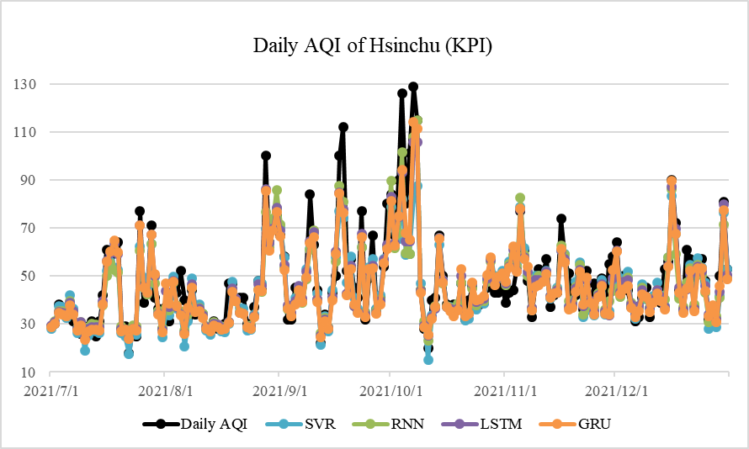
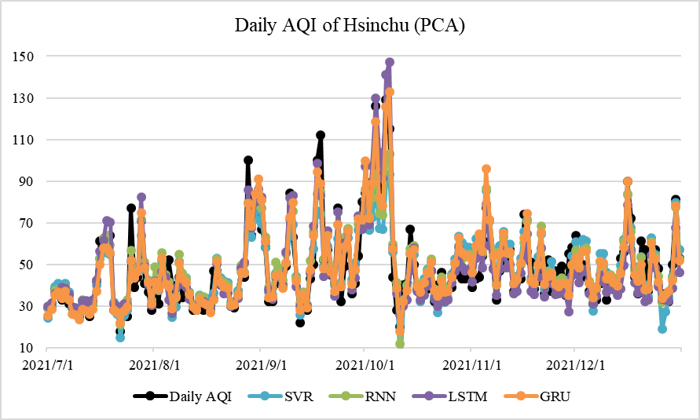
研究結果
預測新竹逐日AQI-預測績效
以關鍵變數預測AQI
以主成分(PCA)預測AQI
Training :
2020/01/01~2021/06/30(一年半)
Testing :
2021/07/01~2021/12/31(半年)
26

Slide 27
研究結果
預測高雄逐時AQI-變數重要性
Predictor variable | MARS(%) | RF(%) | XGB(%) | Average importance(%)
PM2.5 | 44.71% | 43.64% | 65.01% | 51.12%
PM10 | 7.17% | 23.34% | 21.87% | 17.46%
O3 | 13.28% | 3.57% | 2.84% | 6.56%
Ambient temperature | 10.98% | 4.30% | 2.56% | 5.95%
Humidity | 10.26% | 1.52% | 1.31% | 4.37%
NO | 6.26% | 1.09% | 0.77% | 2.71%
Wind direction per hour average (WDH) | 4.93% | 1.32% | 0.75% | 2.34%
CO |  | 6.24% | 0.63% | 2.29%
NOx | 2.40% | 1.55% | 0.36% | 1.44%
NO2 |  | 2.93% | 1.16% | 1.36%
CH4 |  | 3.19% | 0.52% | 1.24%
THCM (total hydrogen-carbon mix) |  | 2.03% | 0.24% | 0.76%
Wind speed per hour average (WSH) |  | 1.11% | 0.44% | 0.52%
Wind direction in the last ten minutes |  | 0.88% | 0.46% | 0.45%
SO2 |  | 0.86% | 0.46% | 0.44%
Wind speed in the last ten minutes |  | 0.97% | 0.28% | 0.42%
NHCM (non hydrogen-carbon mix) |  | 0.83% | 0.27% | 0.37%
Rainfall |  | 0.61% | 0.05% | 0.22%
27
Notes:
包括(O₃)、室溫(Ambient temperature)、濕度(Humidity)、氮氧化物(NO)、風向(WDH)和一氧化碳(CO)，其結果與預測新竹逐日AQI大致相同，差異在於風速(WST)和風向(WDH)，

Slide 28
研究結果
預測高雄逐時AQI-PCA
PCA主成分變異量
主成分與預測變數的關係
主成分(PC) | 變異量 (特徵值) | 變異量 百分比 | 累積變異量百分比
PC1 | 6.26 | 34.78% | 34.78%
PC2 | 3.92 | 21.80% | 56.58%
PC3 | 1.49 | 8.28% | 64.86%
PC4 | 1.23 | 6.82% | 71.69%
PC5 | 0.95 | 5.28% | 76.96%
PC6 | 0.89 | 4.92% | 81.88%
PC7 | 0.75 | 4.16% | 86.05%
PC8 | 0.66 | 3.68% | 89.72%
PC9 | 0.45 | 2.49% | 92.21%
 | PC1 | PC2 | PC3 | PC4 | PC5 | PC6 | PC7 | PC8 | PC9
Ambient temperature | 0.26 | -0.01 | 0.38 | -0.21 | -0.23 | -0.06 | 0.12 | 0.13 | 0.28
CH4 | -0.33 | 0.04 | -0.28 | -0.11 | -0.06 | -0.05 | -0.04 | -0.03 | -0.34
CO | -0.35 | -0.16 | 0.03 | -0.05 | 0.03 | 0.17 | -0.01 | 0.02 | 0.02
NMHC | -0.22 | -0.06 | 0.28 | 0.21 | -0.42 | -0.54 | -0.03 | 0.26 | 0.15
NO | -0.22 | 0.02 | 0.46 | 0.27 | 0.34 | 0.24 | 0.17 | 0.20 | 0.22
NO2 | -0.36 | -0.03 | 0.11 | -0.02 | 0.02 | 0.08 | -0.04 | 0.00 | -0.33
NOx | -0.35 | -0.01 | 0.30 | 0.12 | 0.18 | 0.17 | 0.06 | 0.10 | -0.11
O3 | 0.13 | -0.35 | 0.00 | -0.29 | -0.27 | 0.21 | 0.05 | 0.34 | -0.05
PM10 | -0.26 | -0.28 | -0.20 | -0.18 | -0.03 | 0.13 | -0.09 | 0.03 | 0.40
PM2.5 | -0.28 | -0.25 | -0.26 | -0.13 | -0.03 | 0.12 | -0.10 | -0.01 | 0.47
Rainfall | 0.05 | 0.08 | -0.05 | 0.49 | -0.61 | 0.58 | -0.06 | -0.04 | -0.07
RH | -0.11 | 0.35 | -0.20 | 0.35 | 0.01 | -0.14 | -0.08 | -0.26 | 0.43
SO2 | -0.08 | -0.19 | 0.45 | -0.21 | -0.18 | 0.00 | -0.17 | -0.77 | -0.01
THC | -0.35 | 0.00 | -0.06 | 0.03 | -0.27 | -0.32 | -0.04 | 0.12 | -0.17
WDH | 0.03 | -0.38 | -0.13 | 0.25 | -0.01 | -0.13 | 0.46 | -0.18 | -0.02
Wind direction | 0.04 | -0.38 | -0.10 | 0.23 | 0.04 | -0.10 | 0.51 | -0.16 | -0.06
Wind speed | 0.16 | -0.37 | 0.05 | 0.27 | 0.14 | -0.05 | -0.41 | 0.07 | -0.07
WSH | 0.15 | -0.35 | -0.01 | 0.29 | 0.18 | -0.11 | -0.49 | 0.04 | -0.07
28
Notes:
依然選取達到90%累積變異量的主成分作為預測變數

Slide 29
研究結果
預測高雄逐時AQI-預測績效
以關鍵變數預測AQI
Training | MARS | RF | XGB | SVR | DNN | RNN | LSTM | GRU
RMSE | 13.32 | 10.71 | 11.50 | 14.05 | 12.75 | 10.83 | 6.57 | 9.53
MAE | 9.24 | 7.56 | 8.01 | 9.22 | 8.57 | 6.42 | 3.66 | 5.88
MAPE | 18.05% | 14.34% | 14.29% | 17.15% | 15.87% | 12.14% | 7.87% | 12.30%
Testing | MARS | RF | XGB | SVR | DNN | RNN | LSTM | GRU
RMSE | 14.59 | 14.01 | 13.58 | 15.04 | 14.09 | 12.80 | 11.53 | 12.44
MAE | 9.96 | 9.65 | 9.32 | 10.14 | 9.51 | 7.82 | 7.05 | 7.98
MAPE | 18.16% | 17.25% | 16.43% | 17.91% | 16.84% | 13.97% | 13.19% | 14.38%
以主成分(PCA)預測AQI
Training :
2021/01/01~
2021/12/31
每日前16小時
Testing :
2021/01/01~
2021/12/31
每日後8小時
Training | MARS | RF | XGB | SVR | DNN | RNN | LSTM | GRU
RMSE | 13.72 | 11.81 | 10.75 | 14.27 | 13.07 | 10.26 | 9.80 | 9.61
MAE | 9.84 | 8.62 | 7.85 | 10.09 | 8.96 | 7.07 | 6.01 | 5.97
MAPE | 19.18% | 17.03% | 15.50% | 19.69% | 16.36% | 13.35% | 11.26% | 11.36%
Testing | MARS | RF | XGB | SVR | DNN | RNN | LSTM | GRU
RMSE | 15.13 | 14.64 | 14.89 | 15.38 | 15.06 | 12.88 | 13.43 | 13.49
MAE | 10.62 | 10.58 | 10.51 | 10.76 | 10.26 | 8.82 | 8.84 | 8.93
MAPE | 19.54% | 19.99% | 18.95% | 19.45% | 17.95% | 15.52% | 15.42% | 15.74%
29
Notes:
高雄逐時資料的樣本大小為2021/01/01至2021/12/31(一年,5488:2739)，以每日的前16小時為訓練集;其餘8小時為測試集。
隨者資料量的增加，深度學習和機器學習的差距更大了，不論是特徵選取還是特徵萃取(PCA)，深度學習的預測績效較好。 特徵選取的績效依然比較好。

Slide 30
04
結論
研究結論
研究限制與未來研究
30

Slide 31
結論
研究結論
不同特徵工程的預測績效差異(特徵工程方面)
PCA能有效的減少變數，但難以解釋哪些預測變數較為重要。
使用特徵選取(MARS, RF, XGB)挑選出來的關鍵變數預測AQI，能解釋變數重要性，其績效整體比使用主成分預測AQI來得好。
機器學習和深度學習(預測績效方面)
隨著資料量的增加，深度學習的預測績效比機器學習好，其差距也會越大。
本研究使用了多種模型做比較，為預測AQI方面提供了完整的比較。
社會經濟發展與AQI之間的關聯(實務應用方面)
使用特徵選取表明社會經濟發展相關指標對於預測AQI的重要性，可以作為監測空氣品質和環境保護的決策依據。
31
Notes:
結論主要分為三個方面…
特徵工程方面…..不同特徵工程的預測績效差異(特徵工程方面)
不論是逐月、逐日和逐時的AQI預測，雖然PCA能有效的減少變數，但難以解釋哪些預測變數較為重要;而使用特徵選取(MARS, RF, XGB)挑選出來的關鍵變數預測AQI，能解釋變數重要性，其績效整體比使用主成分預測AQI來得好。
預測績效方面…….機器學習和深度學習(預測績效方面)
隨著資料量的增加，深度學習的預測績效比機器學習好，其差距也會越大。
本研究使用了多種模型做比較，為預測AQI方面提供了完整的比較。
實務應用方面……社會經濟發展與AQI之間的關聯(實務應用方面)
使用特徵選取表明社會經濟發展相關指標對於預測AQI的重要性，可以作為監測空氣品質和環境保護的決策依據。

Slide 32
結論
研究限制與未來研究
本研究由於數據的可獲得性，社會經濟指標和氣象因素分別作為台灣逐月AQI和當地城市逐日或逐時的預測變數，這些指標或因素或許可以結合起來進行更準確的預測。
為了給政策制定者提供更多的決策依據，可以在未來的工作中應用多目標規劃來平衡污染和經濟發展之間的權衡。
近年來越來越多研究使用混和深度學習模型預測空氣汙染物，其預測績效又更進一步提升，且使用的資料量和預測變數更大且更多，未來研究也能在逐日或逐時的部分，增加資料量，納入混和深度學習進行預測。
32
Notes:
本研究由於數據的可獲得性，社會經濟指標和氣象因素分別作為台灣逐月AQI和當地城市逐日或逐時的預測變數，這些指標或因素或許可以結合起來進行更準確的預測。
為了給政策制定者提供更多的決策依據，可以在未來的工作中應用多目標規劃來平衡污染和經濟發展之間的權衡。
近年來越來越多研究使用混和深度學習模型預測空氣汙染物，其預測績效又更進一步提升，且使用的資料量和預測變數更大且更多，未來研究也能在逐日或逐時的部分，增加資料量，納入混和深度學習進行預測。

Slide 33
感 謝 聆 聽
Thank you
33
Notes:
為何要挑變數:

